Slide 1
CÁC SỐ ĐẾN 10000
BÀI …
CÁC SỐ CÓ BỐN CHỮ SỐ

Slide 2
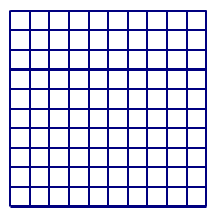
Có bao nhiêu ô vuông ?
1000: một nghìn
400
20
3

Slide 3
Hàng
Nghìn | Trăm | Chục | Đơn vị
1 | 4 | 2 | 3
100
10
1
1000
100
1
10
100
1
100
1 nghìn
4 trăm
2 chục
3 đơn vị
Viết là: 1423
Đọc là: một nghìn bốn trăm hai mươi ba

Slide 4
Cách viết số có bốn chữ số
Viết liền các chữ số theo thứ tự các hàng từ trái sang phải là: Hàng nghìn, hàng trăm, hàng chục, hàng đơn vị.
Hàng nào thiếu sẽ được viết bằng chữ số 0.

Slide 5
1
Viết (theo mẫu):
Hàng
Nghìn | Trăm | Chục | Đơn vị
4 | 2 | 3 | 1
Hàng
Nghìn | Trăm | Chục | Đơn vị
1000
100
1000
100
10
1
10
1
1000
10
1000
100
10
1
100
1000
100
10
10
1000
1000
100
10
3
4
4
2
3 nghìn
4 trăm
4 chục
4 nghìn
2 trăm
3 chục
1 đơn vị
2 đơn vị
Viết là: 3442
Viết là: 4231
Đọc là: bốn nghìn hai trăm ba mươi mốt
Đọc là: ba nghìn bốn trăm bốn mươi hai

Slide 6
2
Viết theo mẫu:
Hàng |  |  |  | Viết số | Đọc số
Nghìn | Trăm | Chục | Đơn vị
8 | 5 | 6 | 3
5 | 9 | 4 | 7
9 | 1 | 7 | 4
2 | 8 | 3 | 5
8563
Tám nghìn năm trăm sáu mươi ba
5947
Năm nghìn chín trăm bốn mươi bảy
9174
Chín nghìn một trăm bảy mươi tư
2835
Hai nghìn tám trăm ba mươi lăm
2 | 0 | 0 | 3
2003
Hai nghìn không trăm linh ba.

Slide 7
3
Số?
1984
1985
1986
1987
1988
1989
a)
b)
2681
2682
2683
2684
2686
2685
c)
9512
9513
9514
9515
9516
9517

Slide 8
Thử thách:
Số của tớ
Từ ngày sinh nhật của con hãy tạo ra số có bốn chữ số.
Ví dụ: Ngày 21 tháng 12
Tạo thành số 2112
Ví dụ: Ngày 21 tháng 02
Tạo thành số 2102
Notes:
Với HS có ngày sinh là 1 chữ số được chọn một số con thích

